Slide 1
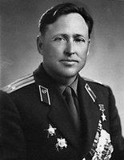
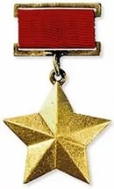
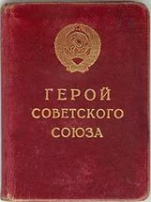
Социальный проект
«Подвиг бессмертен», посвященный Герою Советского Союза
Чаркову Тимофею Никитовичу

Slide 2
Заявитель:
Верхнеаремзянский филиал
МАУ ДО «Центр творчества»
Руководитель проекта:
педагог дополнительного образования Бухарова Ольга Васильевна

Slide 3
Цель:
Сохранение историко-культурного наследия села для потомков, патриотическое и духовно- нравственное воспитание молодого поколения

Slide 4
Задачи проекта:
Воспитание гражданственности и патриотизма всех слоев общества;
Увековечение и сохранение памяти о великом земляке – Герое Советского Союза Чаркове Т.Н.

Slide 5
Актуальность
В 2016году Чаркову Т.Н. исполнилось
95 лет со дня рождения.
30.10.2016 г. исполняется 73 года с даты присвоения Т.Н. Чаркову звания Героя Советского Союза.
Подготовка празднования Дня Героев Отечества

Slide 6
Ресурсы:
В 1995 году в Верхнеаремзянской школе создан музей «На родине Д.И. Менделеева»
На базе музея работает кружковое объединение «Краеведение». Музей пополняется экспонатами, ведется научно - исследовательская работа с детьми.
Кружковцы выступают на научно-практических конференциях разного уровня: «Интеллект-XXI век», «Мы живем в Сибири», «Менделеевские чтения»,
«Мой Менделеев».

Slide 7
Чарков Тимофей Никитович (01.09.1921 - 25.12.1999) - Командир взвода 979-го стрелкового полка (253-я стрелковая дивизия, 40-я армия, Воронежский фронт), младший лейтенант.
Родился 1 сентября 1921 года в деревне Кирюшино ныне Тобольского района Тюменской области в крестьянской семье. Русский.
Окончил 7 классов в школе села Верхние Аремзяны Тобольского района, затем курсы бухгалтеров. Работал счетоводом, звеньевым и бригадиром в колхозе «Серп и молот». Призван в армию в 1940 году Тобольским
райвоенкоматом. Действительную срочную
службу проходил на Дальнем Востоке.

Slide 8
Во время Великой Отечественной войны в действующей армии – с апреля 1942 года.
Сражался на Северо-Западном, Воронежском, 1-м Украинском, Белорусском, 1-м Белорусском, снова 1-м Украинском фронтах. В 1943 году окончил курсы младших лейтенантов.
Награды: «Орден Славы» III и II ст., «Орден Ленина» (29.10.1943), Красного Знамени (14.10.1943), Отечественной войны 1-й (11.03.1985) и 2-й (08.02.1944) степени, Красной Звезды, Три медали «За Отвагу», медаль «Золотая Звезда».
Скончался 25 декабря 1999 году. Похоронен в Тюмени.
Именем Героя названы улицы в Тобольске и Тюмени. В Тюмени на доме, где он жил, и в Белогорске на здании военкомата установлены мемориальные доски.

Slide 9
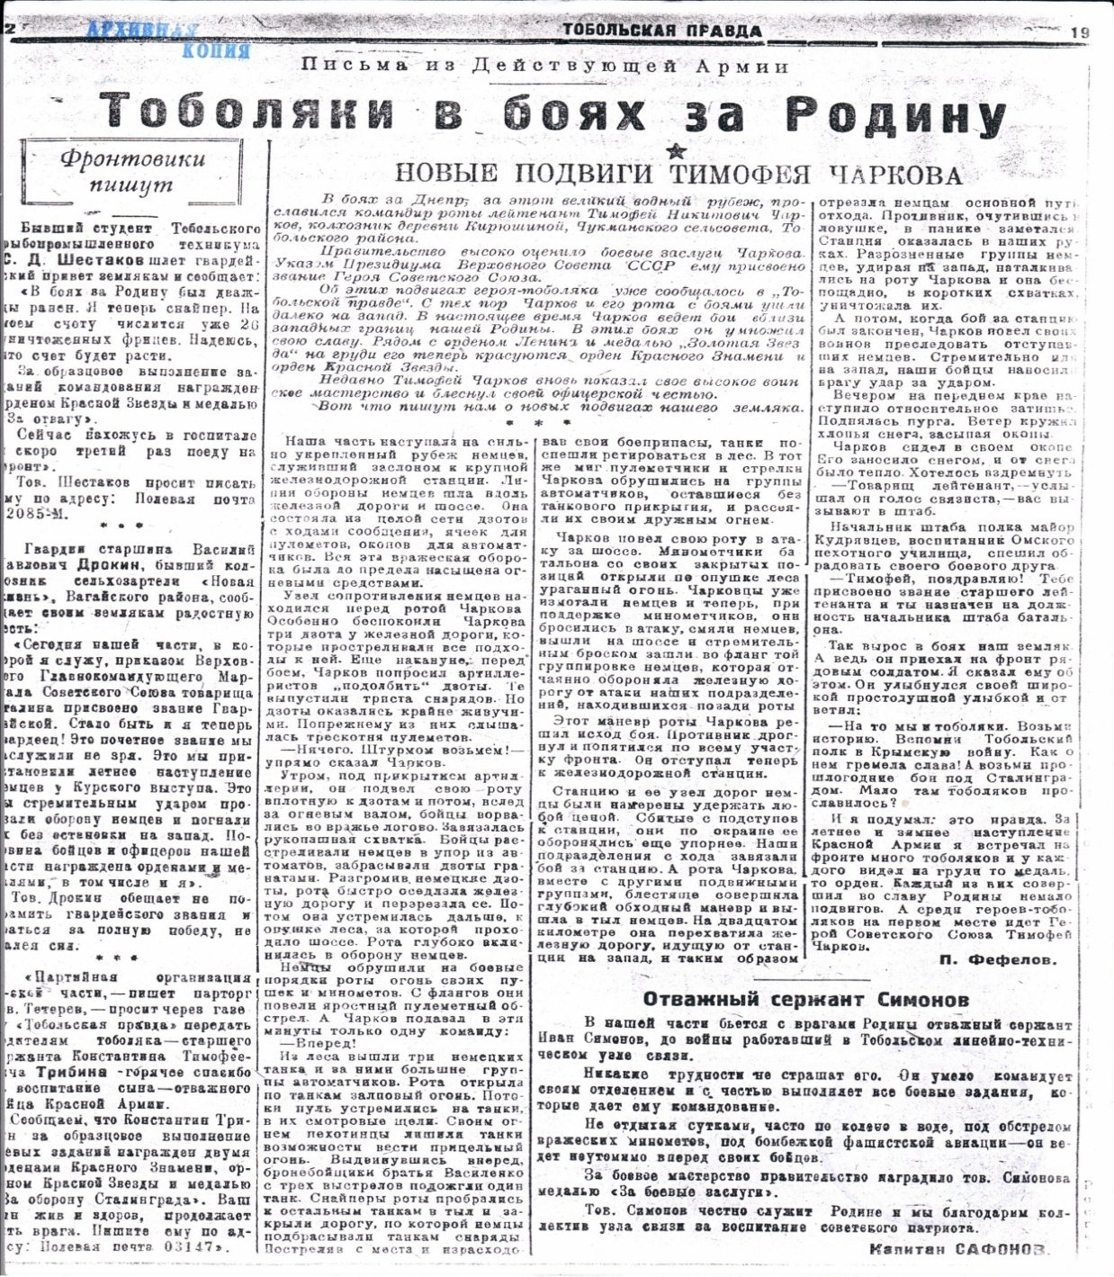
Газета
«Тобольская правда»
1944 г.

Slide 10
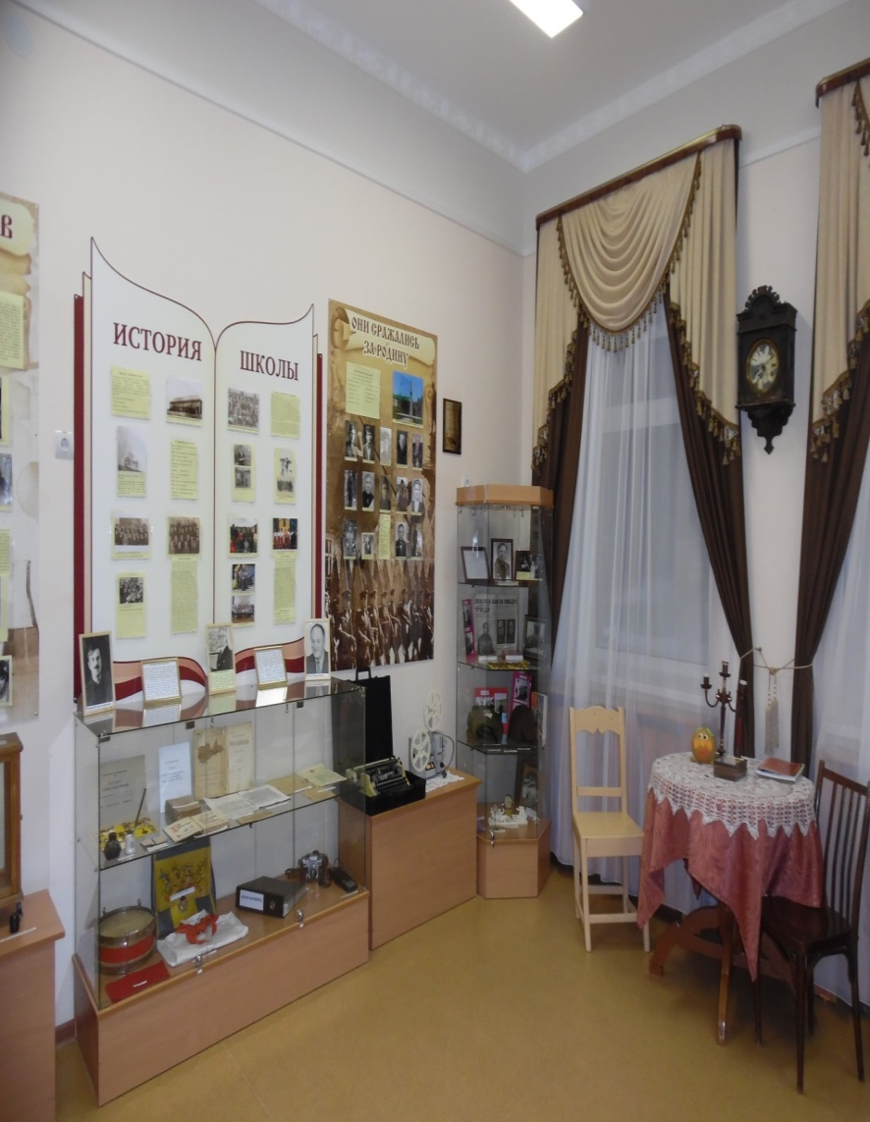
Основные мероприятия:
Проведение экскурсии в школьном музее по экспозиции «Они сражались за Родину»
Уроки мужества, посвященные подвигам знаменитого земляка
Проведение мероприятия ко
Дню Героев Отечества

Slide 11
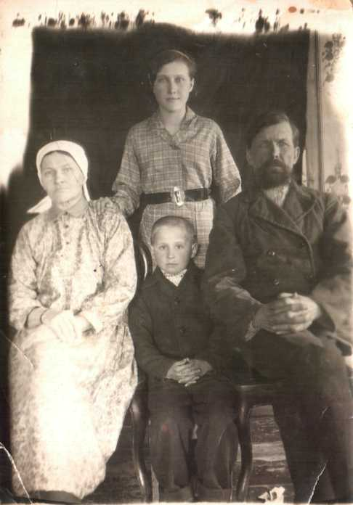
Установка памятного знака в д. Кирюшиной на месте, где стоял дом Чарковых.
Привести в порядок захоронения родителей Тимофея Никитовича:
Никиты Степановича (1885-1942гг) и Аксиньи Васильевны (1883 -1958гг)
Торжественное открытие мемориальной доски на здании школы.

Slide 12
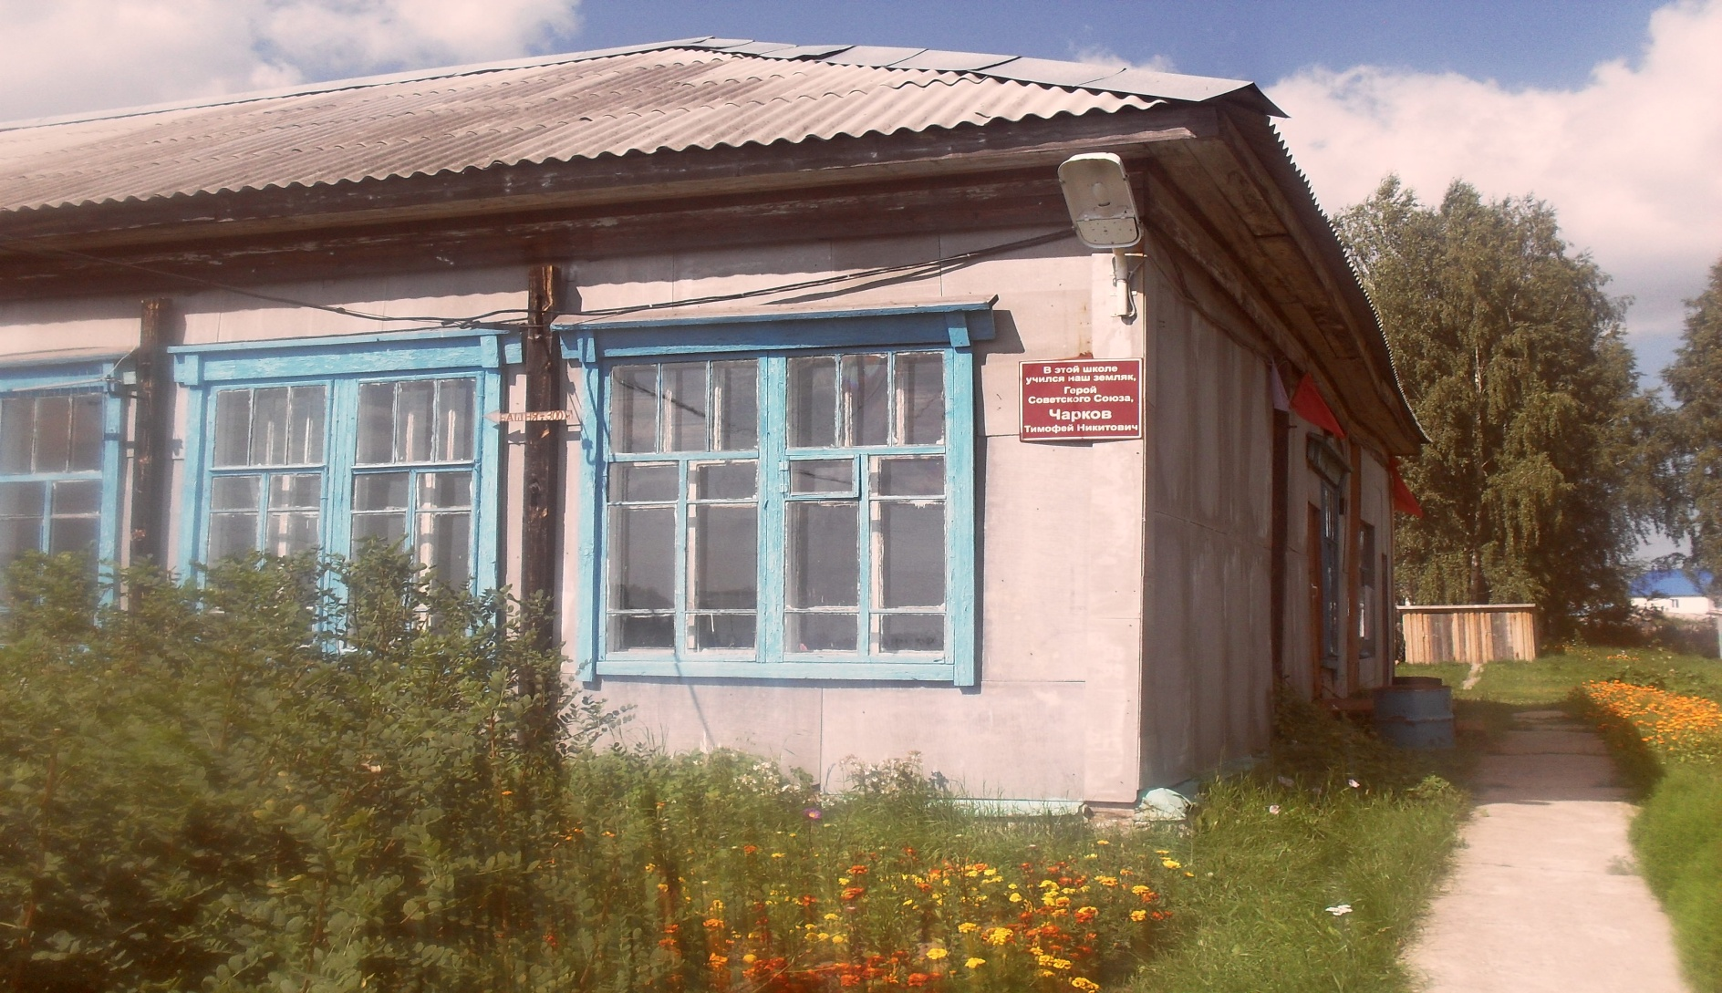
В 2010 году на здании школы открыта памятная доска выпускнику школы Герою Советского Союза Чаркову Тимофею Никитовичу.
Новая улица в селе названа его именем.

Slide 13
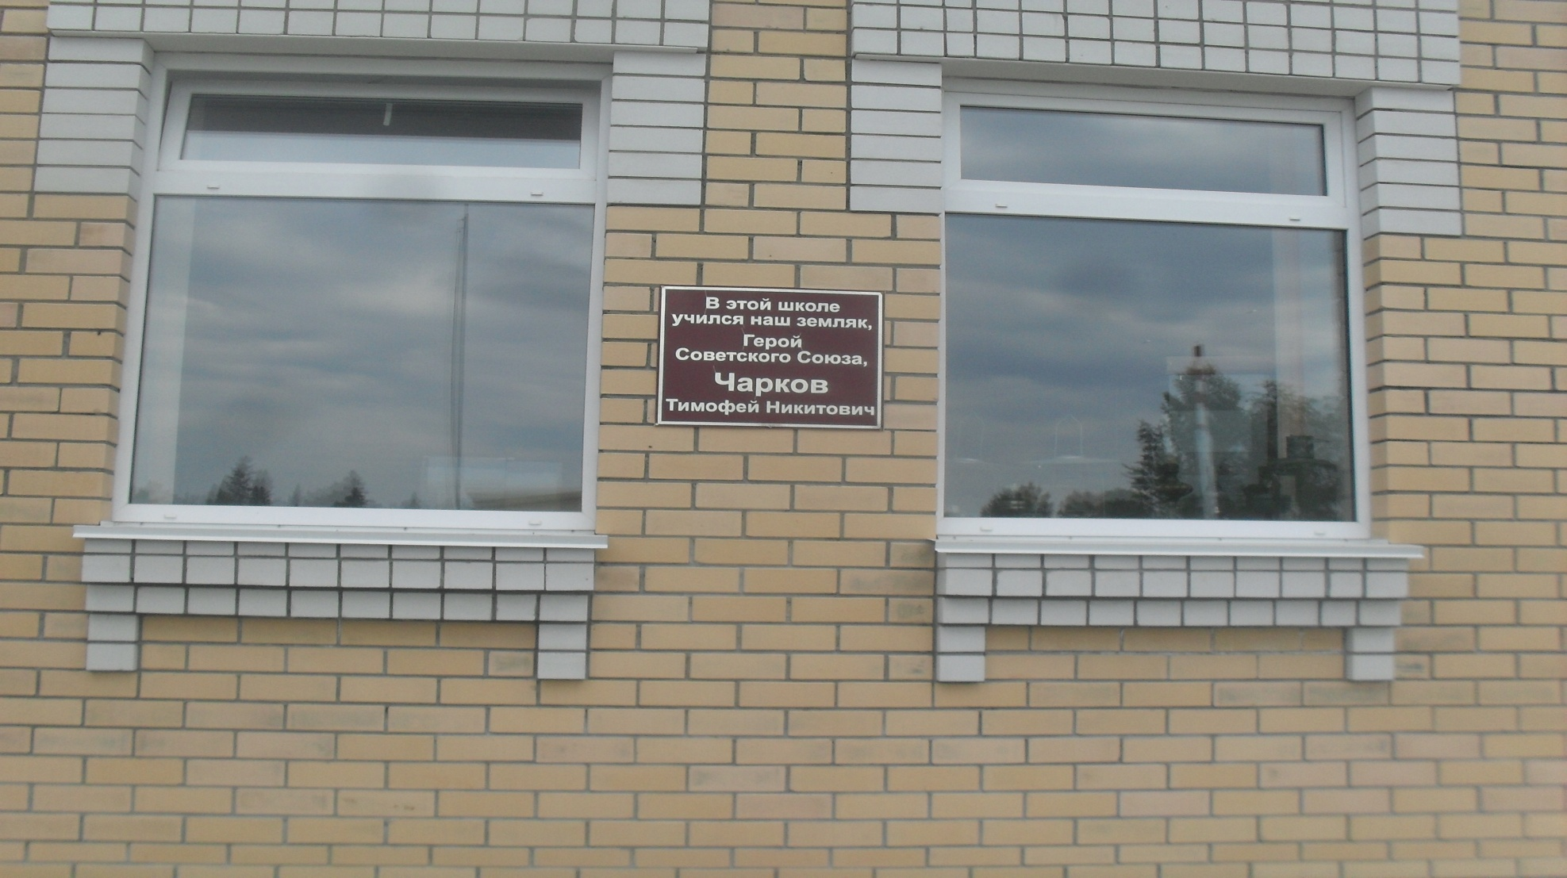
В 2013 году памятную доску перенесли на новое здание школы.
Ко Дню Героев Отечества в 2016 году на здании школы планируется открыть памятную доску, достойную Героя. В деревне Кирюшина на месте родительского дома Чаркова Т.Н. необходимо установить памятный знак.

Slide 14
Результаты:
Торжественное открытие мемориальной доски в День Героев Отечества, с проведением экскурсии в школьном музее и уроком мужества, посвященного подвигам знаменитого земляка, несомненно окажут большое позитивное влияние на воспитанников школы.
Гордость за свою Родину и своих земляков, поможет ребятам с дальнейшим самоопределением в жизни.
Количественные результаты: 70 человек – участников мероприятия, ко Дню героев Отечества,
Более 20 человек общественности присоединившейся к проекту.

Slide 15
Смета расходов:
№ п/п | Статьи расходов | Стоимость в руб.
1 | Изготовление и установка мемориальной доски Чаркову Т.Н. в с.Верхние Аремзяны | 10 000
2 | Изготовление и установка памятного знака в д. Кирюшино | 6000
3 | Изготовление стенда в музей для размещения материалов о Герое Советского Союза Чаркове Т.Н. | 9000
Итого: 25 000 рублей

Slide 16
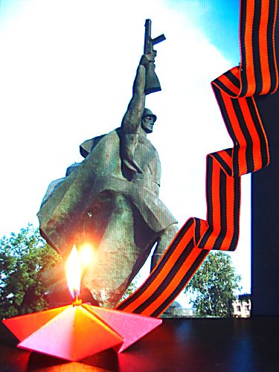
Память …
Она имеет начало,
но не имеет конца…

